Slide 1
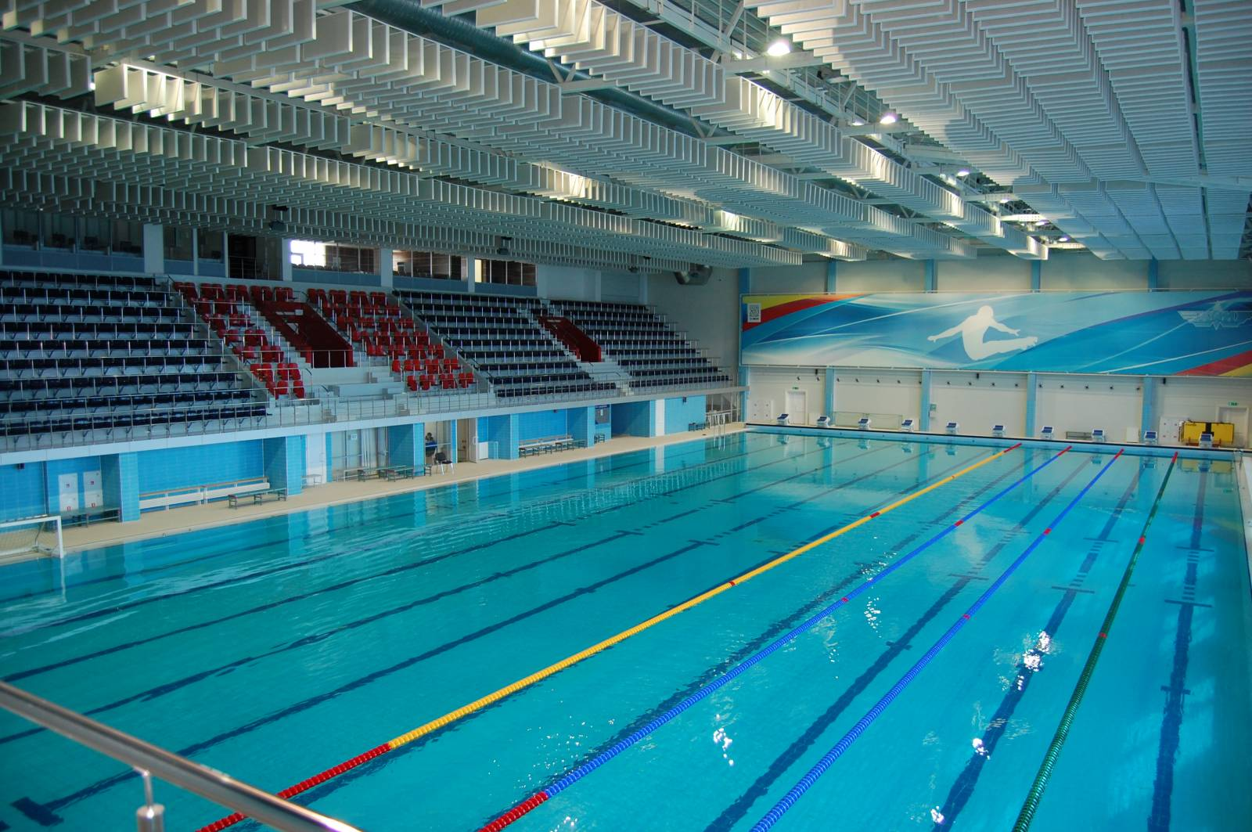
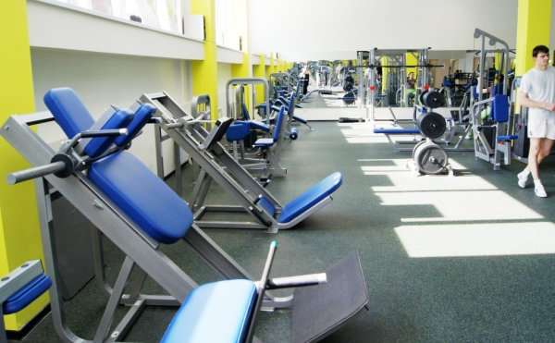
Услуги КСК «КАИ ОЛИМП»:
- тренажёрный зал;
бассейн 50 м. (10 дорожек);
финская сауна;
инфракрасная сауна
КСК «КАИ ОЛИМП» открыт:
с 6.00 до 23.00 в будние дни,
в выходные и праздничные дни.
г.Казань, ул. Чистопольская, 65
ВНИМАНИЕ!
Только для членов профсоюза
Профком КНИТУ приглашает
в бассейн КСК «КАИ ОЛИМП»
со скидкой на годовой абонемент по безлимитному корпоративному тарифу
12 месяцев
Заявки работников и обучающихся принимаются
по телефону профкома 231-43-23
10 000 руб.

